Slide 1
Zweiteilige Konnektoren

Slide 2
einerseits … andererseits

Slide 3
Positive Aufzählung (Oh YES!!!) ☺ negative Aufzählung (No! No! No!) ☹ Alternative (Cool! Varianten!) Gegesatz / Einschränkung (Hmmm…Ach/Jupi!)

Slide 4
Positive Aufzählung
Wir haben uns nicht nur regelmäßig getroffen, sondern (wir haben) auch sehr oft telefoniert.
☺
Er liest sowohl klassische Literatur als auch moderne (Literatur).

Slide 5
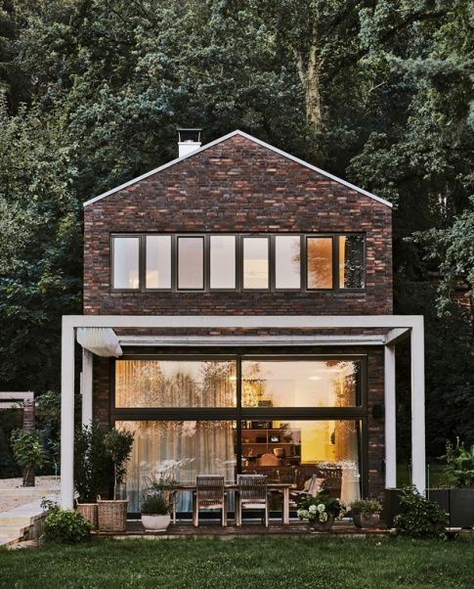
Negative Aufzählung:
Das Haus ist weder groß noch schön.
☹

Slide 6
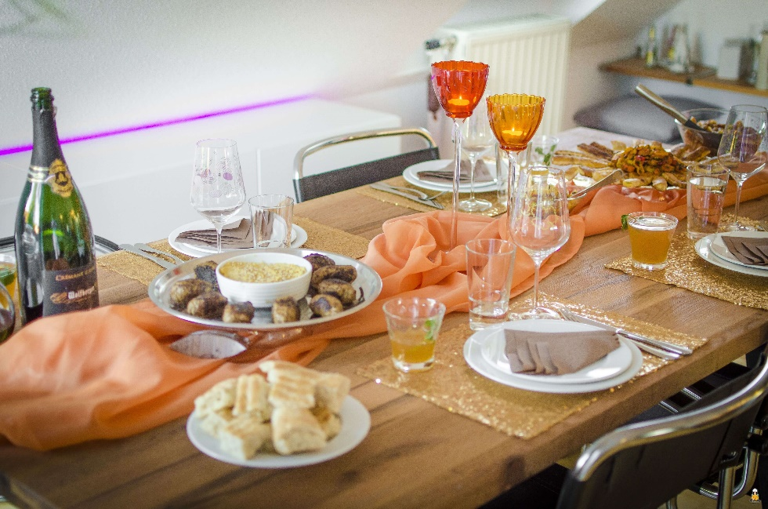
Alternative
Entweder gehen wir heute Abend ins Kino oder wir treffen uns Zuhause.
A versus B

Slide 7
Gegensatz + Einschränkung
Einerseits würde ich ihn gern treffen, andererseits bringt das nichts.
Wir sehen uns zwar nicht so oft, aber wir bleiben Freunde.

Slide 8
TIP fürs Zuhause! Deutsch mit Martin ☺
https://www.youtube.com/watch?v=ljaGuXKF_JA

